Slide 1
Pemenuhan
Capaian Pembelajaran Lulusan
Babak 2.1.
Hakikat Kurikulum

Slide 2
PERATURAN AKADEMIK UNS
uns.id/ditmik_dokumenhukum

Slide 3
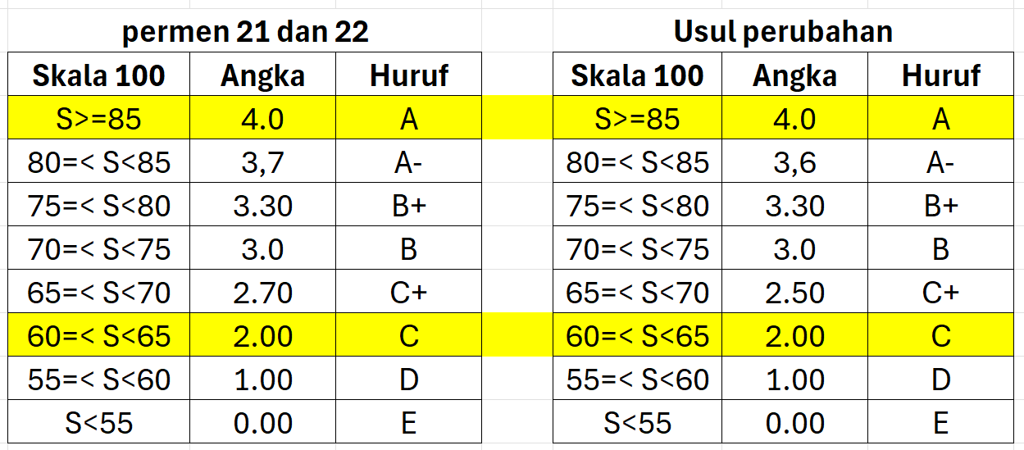
Notes:
23 2024 pengembangan kurikulum
17 2025 vokasi

Slide 4
OBE UNS
Peraturan Rektor UNS No.23 / 2024
Pedoman Pelaksanaan Penyusun, Pengembangan, dan Evaluasi Kurikulum
Pasal 2 (1) – UPPS wajib menyusun dan mengembangkan Pendidikan
berbasis Luaran/Capaian Pembelajaran (Outcome Based Education/OBE).
Pasal 2(2) OBE → OBC, OBLT dan OBAEI

Slide 5
OBC
OBLT
OBAEI
Curriculum
Teaching & Learning
Assesmen, Evaluation & Improvment
Notes:
a. Kurikulum berbasis Luaran/Capaian Pembelajaran
(Outcome Based Curriculum /OBC);
b. Pembelajaran berbasis Luaran/Capaian
Pembelajaran (Outcome Based Teaching Learning
/OBTL); dan
c. Penilaian berbasis Luaran/Capaian Pembelajaran
(Outcome Based Asessment Evaluation /OBAE).

Slide 6
OBC
OBLT
OBAEI
CPL, CPMK, Sub-CPMK
Materi dan Metode Pembelajaran
PHB, Evaluasi dan RTL
Notes:
a. Kurikulum berbasis Luaran/Capaian Pembelajaran
(Outcome Based Curriculum /OBC);
b. Pembelajaran berbasis Luaran/Capaian
Pembelajaran (Outcome Based Teaching Learning
/OBTL); dan
c. Penilaian berbasis Luaran/Capaian Pembelajaran
(Outcome Based Asessment Evaluation /OBAE).

Slide 7
OBE
OBC – OBLT – OBAEI
CONSTRUCTIVE ALIGNMENT
Notes:
a. Kurikulum berbasis Luaran/Capaian Pembelajaran
(Outcome Based Curriculum /OBC);
b. Pembelajaran berbasis Luaran/Capaian
Pembelajaran (Outcome Based Teaching Learning
/OBTL); dan
c. Penilaian berbasis Luaran/Capaian Pembelajaran
(Outcome Based Asessment Evaluation /OBAE).

Slide 8
CONSTRUCTIVE ALIGNMENT
pendekatan desain kurikulum dan pembelajaran yang memastikan keselarasan penuh antara tiga elemen utama: tujuan atau capaian pembelajaran (intended learning outcomes), aktivitas pembelajaran (teaching and learning activities), dan metode penilaian (assessment tasks)

Slide 9

Pertanyaanya?
UPPS sudah melakukan
atau belum?

Slide 10
OBE UNS
Peraturan Rektor UNS No.23 / 2024
Pedoman Pelaksanaan Penyusun, Pengembangan, dan Evaluasi Kurikulum
Pasal 2 (1) – UPPS wajib menyusun dan mengembangkan Pendidikan
berbasis Luaran/Capaian Pembelajaran (Outcome Based Education/OBE).
Pasal 2(2) OBE → OBC, OBLT dan OBAEI
Notes:
Mulai dari OBC … kurikulum

Slide 11
Pencabutan Permendikbud No. 3/2020
Terbitnya Permendikbudristek No. 53/2023
Disusul Permendiktisaintek No.39/2025
Perubahan Permendiktisaintek No.10/2026
Kurikulum 2024

Slide 12
beban belajar program magister
Pencabutan Permendikbud No. 3/2020
Terbitnya Permendikbudristek No. 53/2023
Disusul Permendiktisaintek No.39/2025
Perubahan Permendiktisaintek No.10/2026
Paling sedikit 36 sks
54-72 sks
Paling sedikit 36 sks
Tidak ada perubahan
PR UNS No. 22/2024 | 54 sampai 60 sks

Slide 13
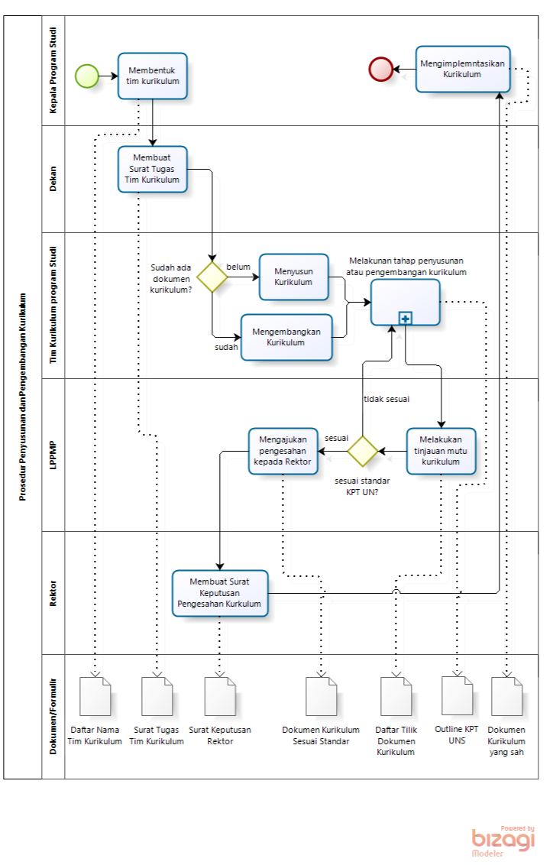
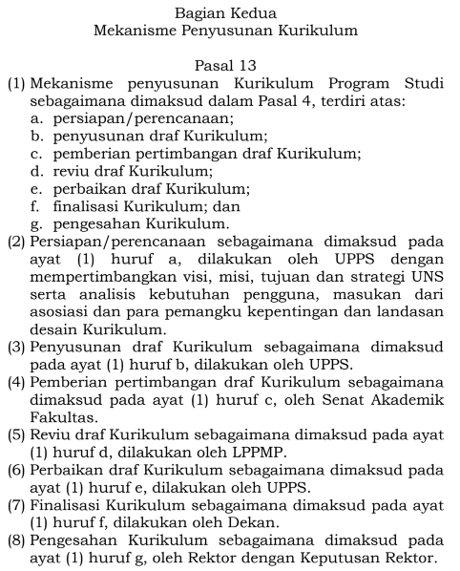
PR UNS No. 23/2024

Slide 14
Sebelum 2024
Kurikulum 2024
Nama Makul | CPL1 | CPL2 | CPL 3 | CPL 4 | … | CPL N
Makul 1 | √ |  | √ | √
Makul 2 |  | √ | √
Makul 3 | √ | √
Makul 4 |  |  | √ | √
Makul 5 | √ | √ |  |  | √ | √
….
Makul N |  |  |  | √ | √
Nama Makul | CPL | Sub CPMK | Waktu Pemenuhan CPL | Total Jam | sks
Makul 1 | CPL 1 | Sub CPMK 1 | 5,62x2=11.25 | 90 | 2
 | CPL 3 | Sub CPMK 2 | 5,62x8=45
 | CPL X | Sub CPMK 3 | 5,62x6=33.75
Makul 2 | CPL 3 | Sub CPMK 1 | 8,5x2=17 | 136 | 3
 | CPL 4 | Sub CPMK 2
 | CPL 3 | Sub CPMK 3
 | CPL X | Sub CPMK 4
 | CPL 2 | Sub CPMK 5
Makul N | CPL .. | Sub CPMK 1 |  |  | n
CONSTRUCTIVE ALIGNMENT
Tabel 6.1. CPL yang dibebankan ke mata kuliah

Slide 15
Perjanjian Kinerja
Tahun 2026 UNS
Sasaran program – Talenta
Persentase mahasiswa pasca sarjana
terhadap total mahasiswa → 10,54%
Mahasiswa magister → 7,03%
Mahasiswa doctor → 3,51

Slide 16

Jalur regular
Program Percepatan
Jalur Penelitian/Riset
Kerjasama/Gelar Ganda
Rekognisi Pembelajaran

Slide 17
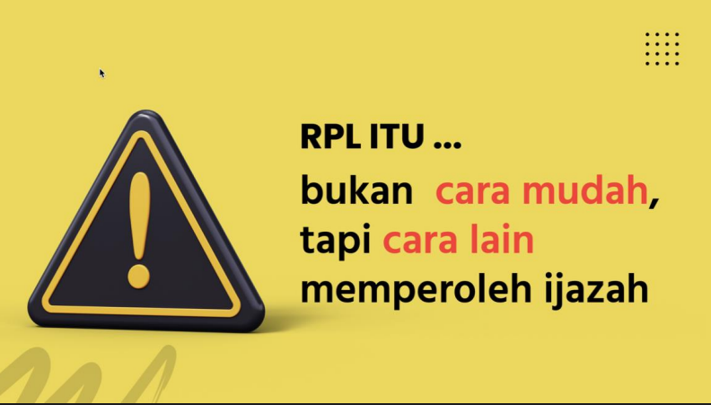

Slide 18
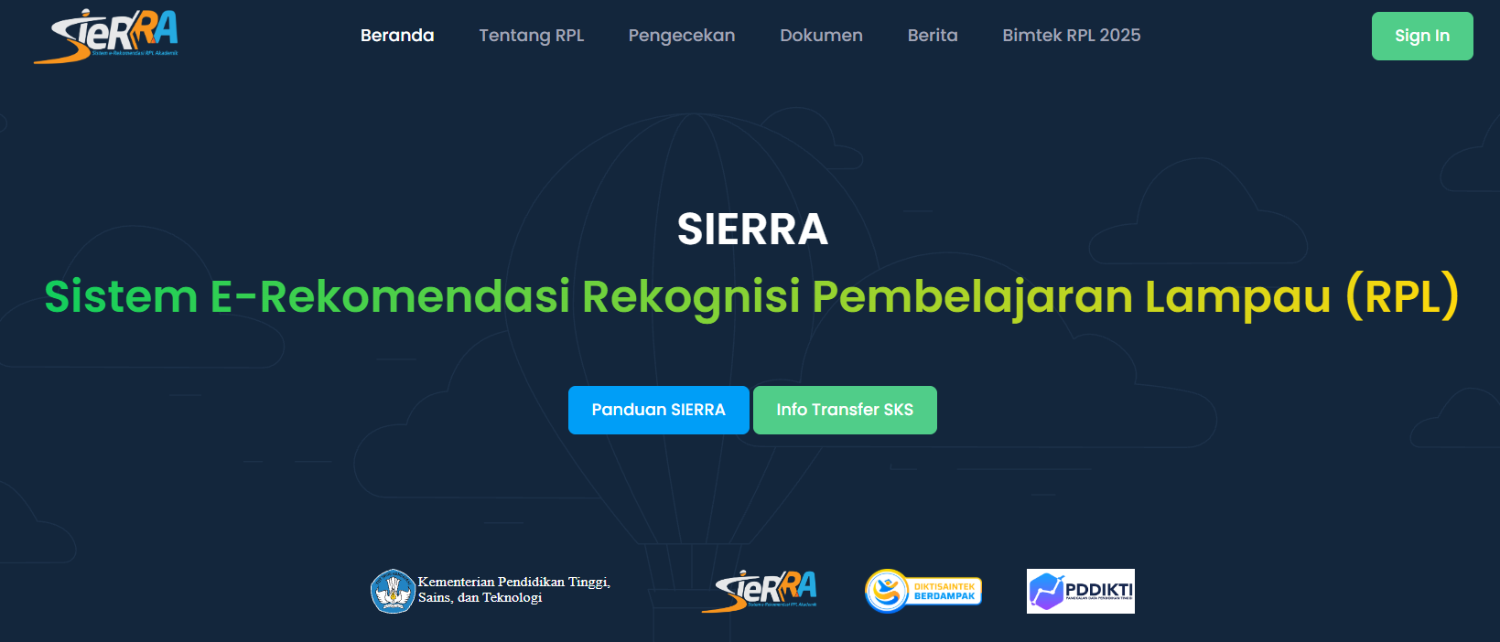
https://sierra.kemdiktisaintek.go.id/

Slide 19
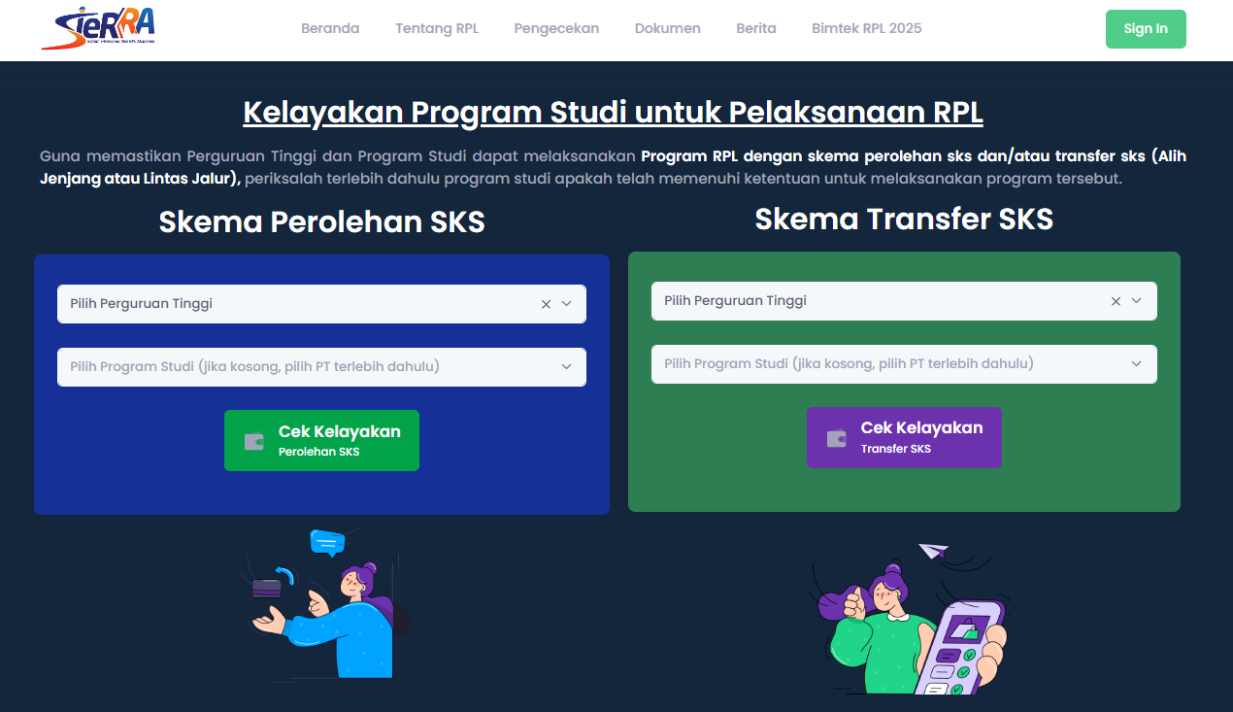

Slide 20
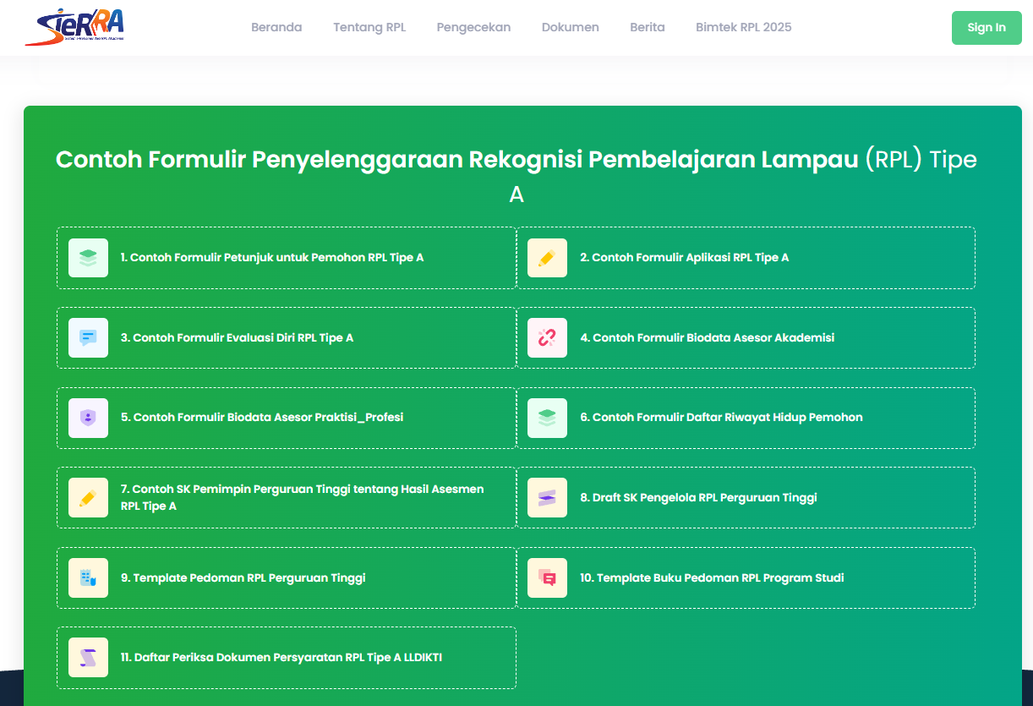

Slide 21
